Slide 1
2022计算机体系结构第二次习题课作业讲解

Slide 2
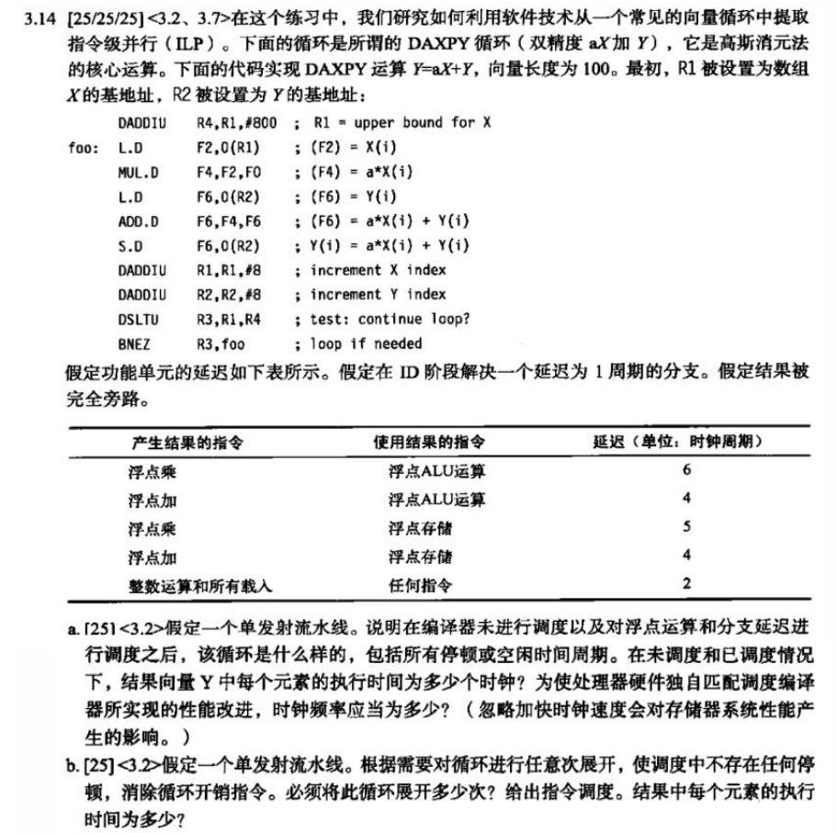
（1）未调度和对浮点运算和分支延迟进行调度后循环的执行情况
（2）循环展开消除循环开销指令，指令调度情况？

Slide 3
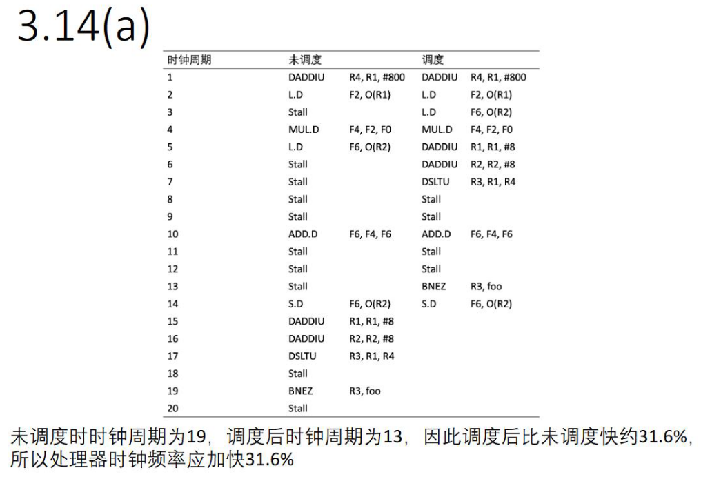

Slide 4
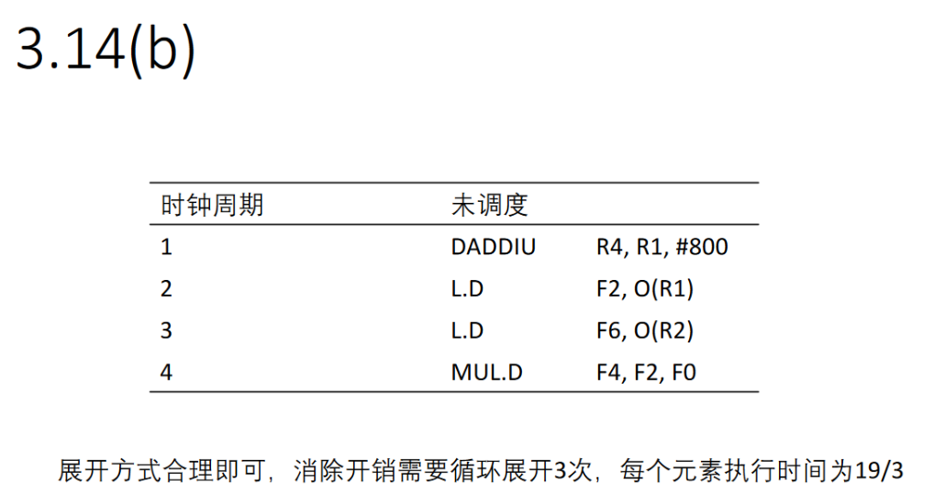

Slide 5
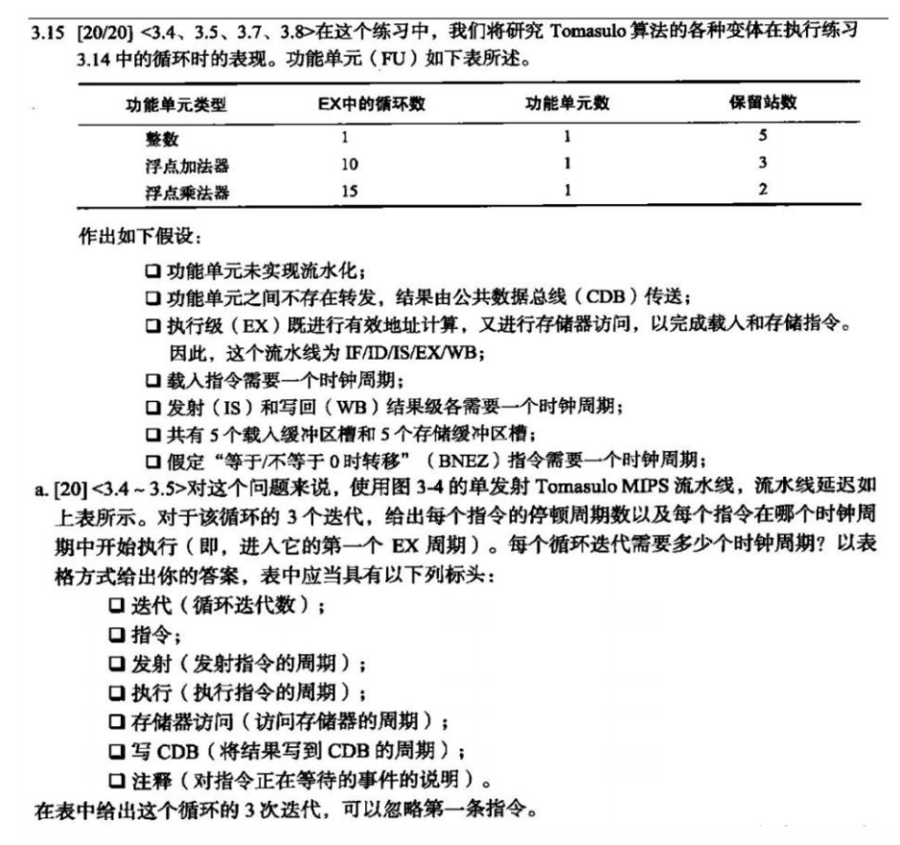
使用Tomasulo MIPS流水线，给出循环的三次迭代情况

Slide 6
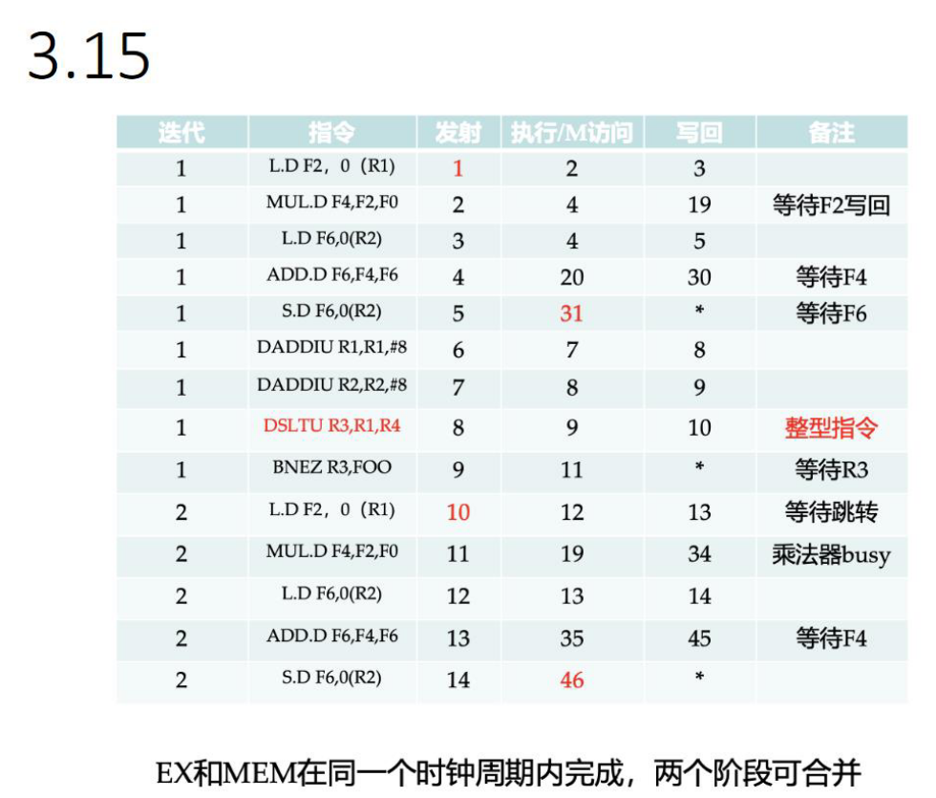
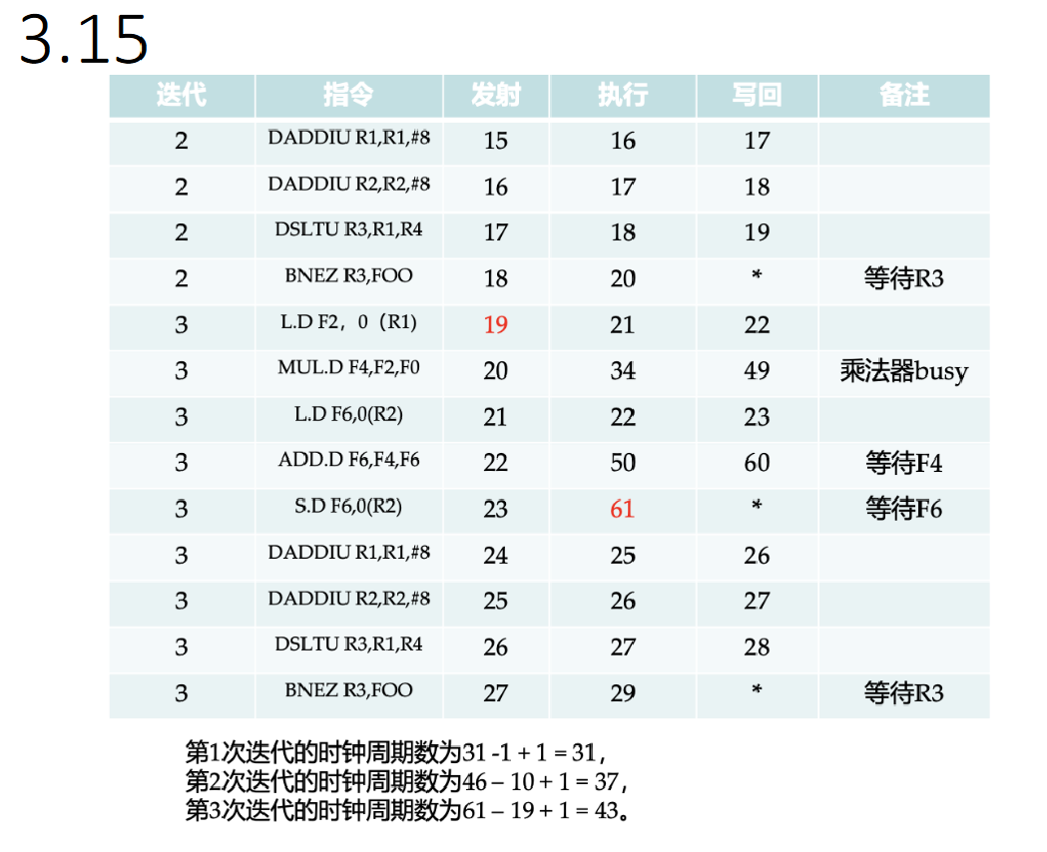

Slide 7
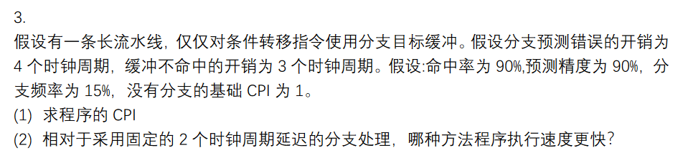
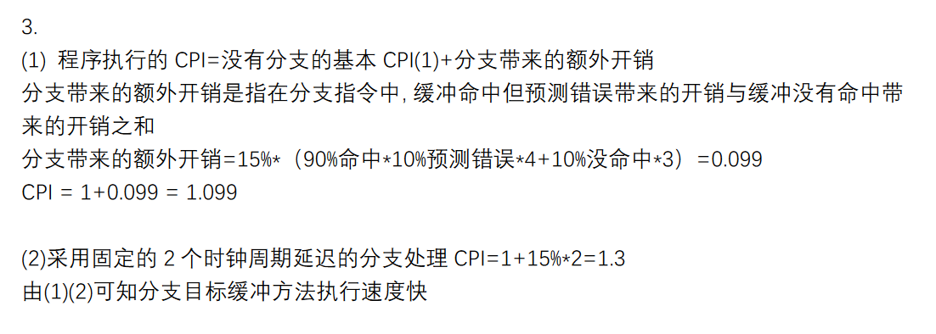

Slide 8
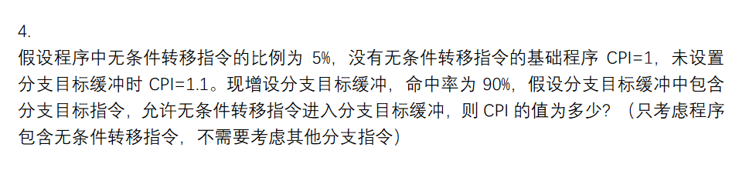
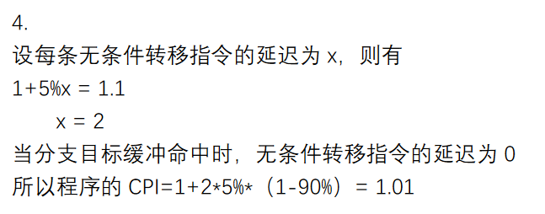

Slide 9
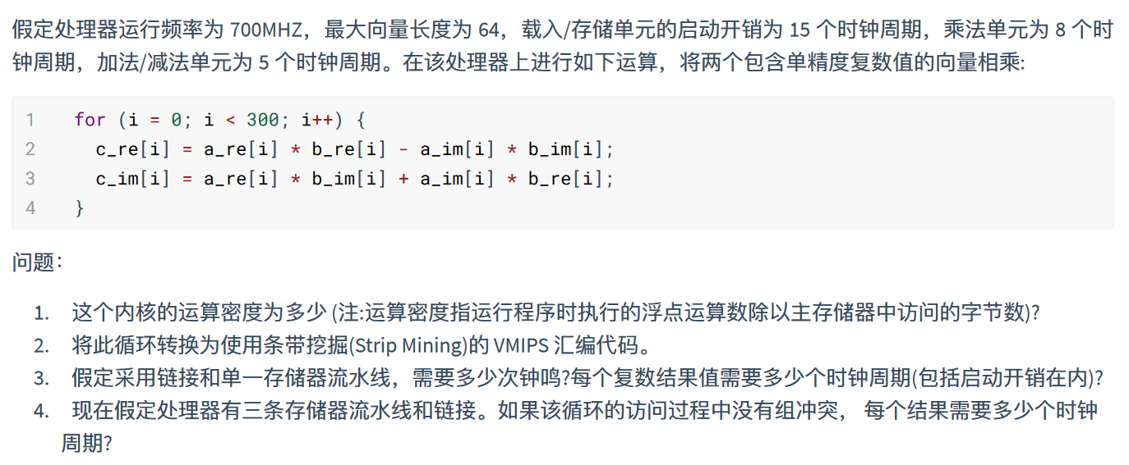

Slide 10
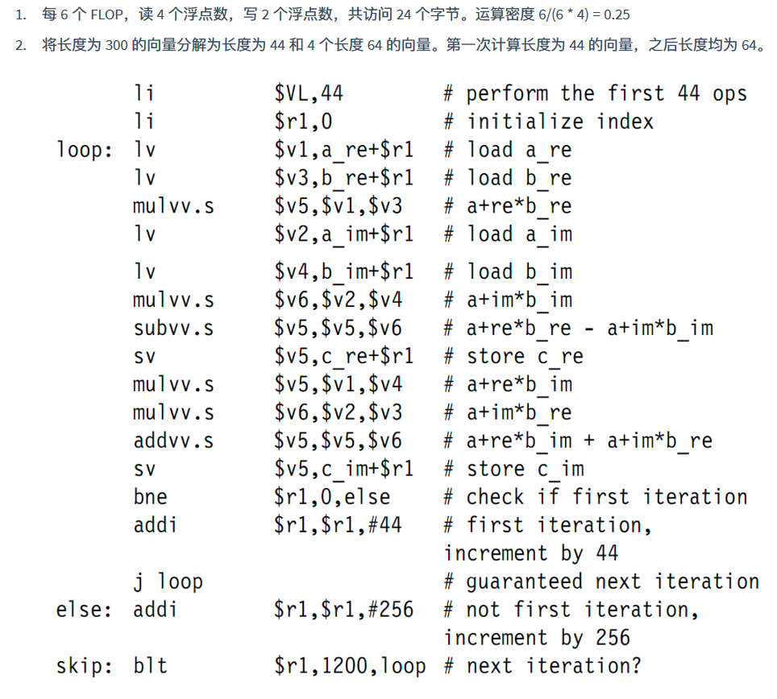

Slide 11
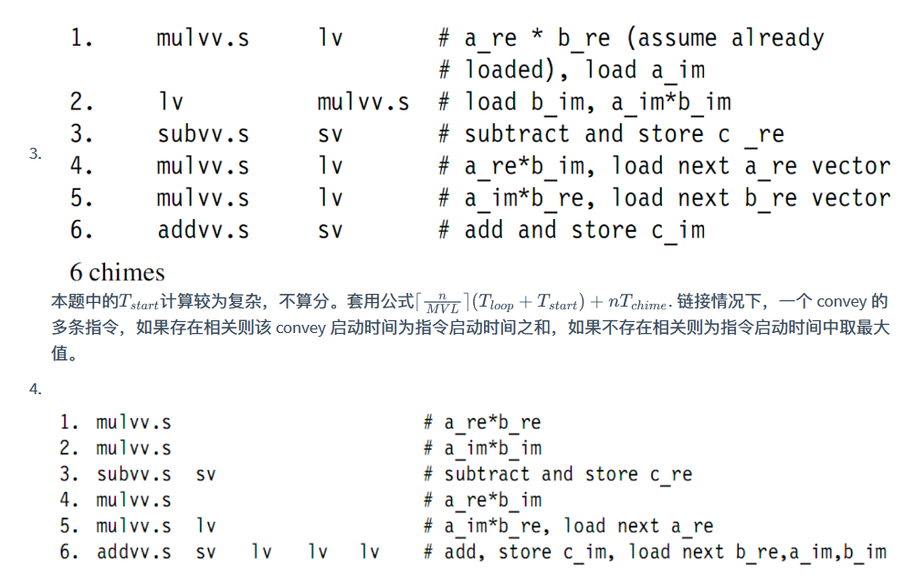

Slide 12
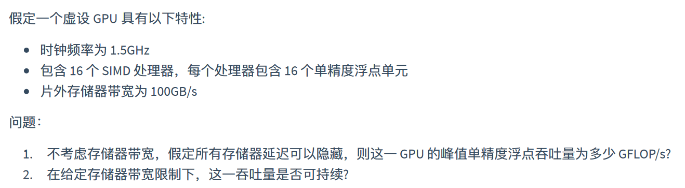
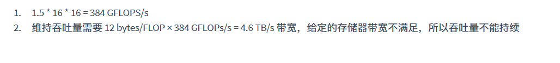

Slide 13
去年和前年体系结构课程期末考试可能需要注意的知识
量化分析，CPI计算，加速比计算等
循环展开
数据和控制相关分析
Tomasulo的指令执行逻辑，CDB，RS等相关知识
分支预测逻辑，BTB，BHT的执行分析
向量处理器与GPU的基础认知
等等等等

Slide 14
复习建议
PPT为主，教材课本为辅，PPT上没有但教材上有的相关内容考察概率小
注意PPT上的例题题型，解题逻辑
往年题目以情境分析为主，一些不易出情境分析的知识点可能会考察基础知识的简答

Slide 15
关于实验的一些说明
6月5日会开放gem5-lab1,2,3,4和verilog-lab3,4的补交，这是最后一次接受实验补交，请有需要的同学留意时间。
两个分支的实验在给分方式，验收等一些实施方式上存在一些差异。这些在最后评分时会综合考虑，保证给分的公平。
Lab5请大家注意避开ddl进行GPU平台的使用，防止由于资源不够无法使用。
暂定6个lab平均给分
这是gem5实验和GPU相关实验(Lab5)的首次发布，不可避免存在一些不足和没考虑到的情况，我们会继续完善实验设计，感谢大家的选用和实践。

